Slide 1
Строки Python

Slide 2
Цели:
Изучить понятия строк
Научиться работать со строками
Изучить Репликацию строк
Изучить конкатенцацию строк

Slide 3
Что такое строки?
Строки – это своеобразный массив символов (char). Но выведенные в отдельный тип данных
У строк есть различные особенности некоторые из которых мы сегодня и рассмотрим

Slide 4
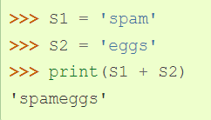
Конкатенация строк
Конкатенация - сложение

Slide 5

Репликация строк
Репликация – дублирование= повторение

Slide 6

Функция len
Что такое функция len?

Slide 7
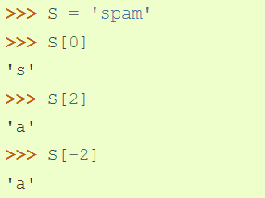
Индексы в строках
Индексы в строках тоже самое что и индексы в листах

Slide 8
Что мы заметили о строках.
Строки имеют большое количество функций таких же как и списки.
У них есть:
Доступ по индексы
Len
Конкатенация
Репликация
СРЕЗЫ

Slide 9
Что такое срезы и как они работают
Срезы это способ получить новую строку из уже существующей, путем “вырезания” части старой строки. При этом старая строка не изменяется а получается новая.
Почему мы получаем новую строку при срезе, а старая не изменяется?

Slide 10
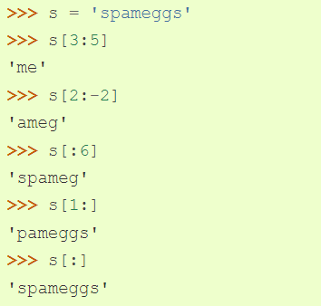
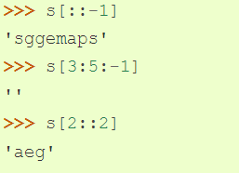
Срезы

Slide 11

Задача 1
Напишите программу, которая принимает строку и выводит ее в обратном порядке.

Slide 12

Задача 2
Напишите программу, которая принимает две строки и выводит их объединение.

Slide 13
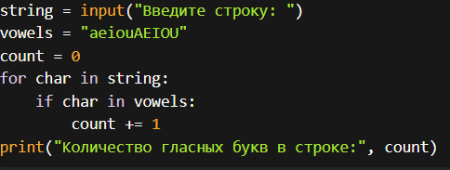
Задача 3
Напишите программу, которая принимает строку и выводит количество гласных букв в этой строке.

